Slide 1
LE INFEZIONI DELLE VIE URINARIE
(prevenzione e terapia) dr.M.Malinverno Istituto Clinico Villa Aprica Como
«Como in salute»
25.09.2024

Slide 2
Le infezioni delle vie urinarie
Como in salute 25.09.24
Scopo della esposizione è l’illustrazione delle evidenze scientifiche a riguardo delle infezioni delle vie urinarie (limitatamente alle basse vie urinarie e nel sesso femminile) con l’obiettivo di affrontare un tema di salute pubblica con particolare riguardo all’utilizzo degli antibiotici

Slide 3
DEFINIZIONE
Le infezioni delle vie urinarie (IVU) possono essere distinte in acute, ricorrenti e croniche in funzione della loro presentazione clinica.
IVU non complicate: infezioni in pazienti con vie urinarie strutturalmente e funzionalmente integre e normali
IVU complicate: infezioni in pazienti con compromissione strutturale e funzionale delle vie urinarie
IVU ricorrenti: almeno 3 volte l’anno o 2 volte negli ultimi 6 mesi

Slide 4
EPIDEMIOLOGIA
Le infezioni del tratto urinario si verificano più frequentemente nelle donne (prevalenza 3-4 volte superiore rispetto agli uomini della stessa fascia di età), nelle donne sessualmente attive - in particolare in quelle che utilizzano il diaframma, gli spermicidi e che non hanno l’abitudine di urinare dopo i rapporti sessuali, nelle donne diabetiche (3-4 volte superiore rispetto alle non diabetiche), nelle persone anziane, ricoverate, e portatrici di catetere.

Slide 5
Incidenza delle infezioni delle vie urinarie nei due sessi in differenti classi di età

Slide 6
I FATTORI DI RISCHIO CHE PREDISPONGONO ALLE RICORRENZE
ETA’
ATTIVITA’SESSUALE
USO DI CONTRACCETTIVI
ANTIMICROBICI
GENETICA
STITICHEZZA
DIABETE
STAGIONALITA’
IGIENE PERSONALE

Slide 7

Segni e sintomi caratteristici
Disuria (difficoltà ad emettere le urine)
Pollachiuria (poche urine emesse frequentemente)
Urgenza minzionale
Dolore/dolorabilità sovrapubica
Ematuria

Slide 8



Notevole morbilità
Sintomatologia
6 giorni
Limitazione attività generali
2-4 giorni
Astensione forzata al lavoro
1-2 giorni
Cersosimo L, Catanzaro F, Imparato E et al. Raccomandazioni per il trattamento delle infezioni delle vie urinarie non complicate nell’adulto. Farmaci e Terapia 2004; XXI(1-2): 5-15.

Slide 9
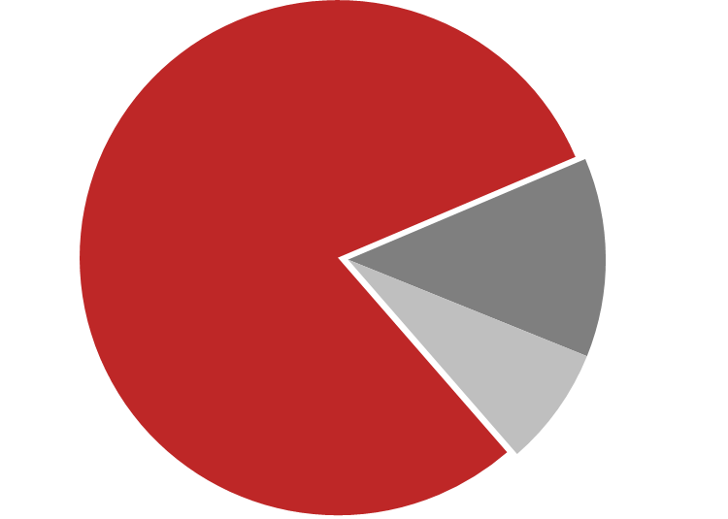
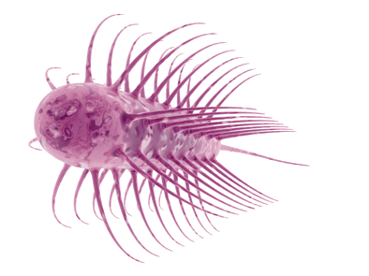
IVU: E. coli è il principale patogeno
Escherichia coli
80%
10-15%
Staphylococcus saprophyticus
5-10%
Proteus mirabilis, Klebsiella
Distribuzione degli agenti eziologici delle cistiti acute in giovani donne¹
Montanari E. (in Rugarli Sesta edizione); Rugiu C. et al. 1999; Bonfirraro G. G et al. Manuale di ginecologia ambulatoriale, 2005.

Slide 10
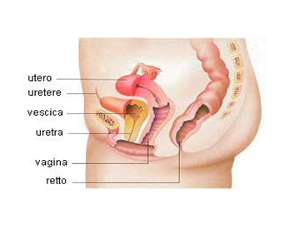
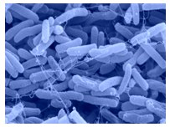
Le IVU non complicate sono nella maggior parte dei casi dovute alla presenza di germi di provenienza fecale (E.Coli – enterococchi)

Slide 11
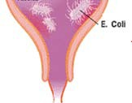
Patogenesi delle IVU
Colonizzazione dell’ area vaginale e periuretrale da parte dei batteri uropatogeni soprattutto di origine intestinale
Vescica
1
E.Coli
Ascensione degli uropatogeni lungo l’uretra
Adesione dei batteri alla mucosa uroepiteliale
2
L’ infezione è determinata dalla colonizzazione, cioè dalla crescita batterica, in tratti urinari normalmente sterili
E. coli adeso alle pareti della vescica
Guay DRP. Cranberry and urinary tract infections. Drugs 2009: 69(7): 775-807.

Slide 12
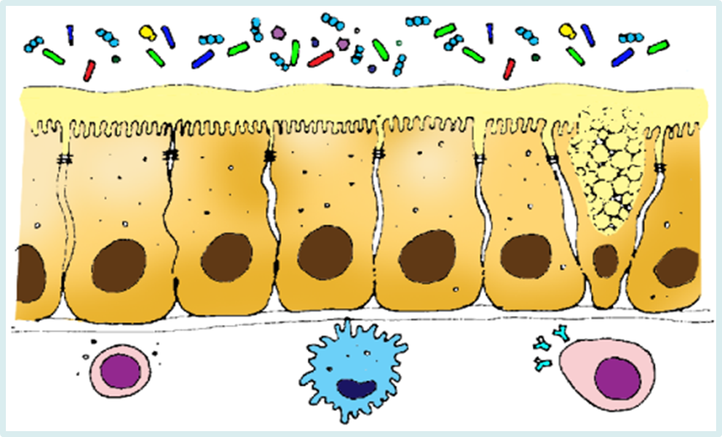
Il lume intestinale è «l’ambiente esterno»
Il muco e gli enterociti rappresentano la prima linea di difesa del tratto gastrointestinale ed interagiscono con il sistema immunitario
Muco nel quale è presente il microbiota intestinale, i prodotti antimicrobici e le IgA
Epitelio intestinale e giunzioni strette
Sistema immunitario (innato e adattativo)
Lamina propria
Viggiano D., Eur. Rev. For Med and Pharm. Sciences 2015, 19:1077-1085
Notes:
Dallo strato più esterno a quello più interno:
Muco, nel quale è presente il microbiota intestinale, che compete con i patogeni, i prodotti antimicrobici e le IgA;
Cellule epiteliali, che formano una barriera fisica e immunologica;
Tessuto linfatico associato all’intestino (sistema immunitario innato e adattativo)

Slide 13
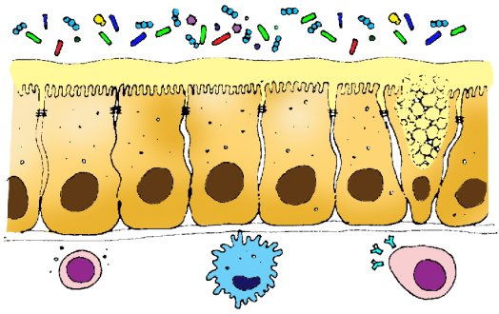
Infezioni urinarie ed E. coli Uropatogeni (UPEC)
Gli E. Coli uropatogeni nel loro genoma contengono un armamentario di geni e fattori di virulenza in grado di facilitare l’infezione del tratto urinario dell’ospite. Nell’INTESTINO gli UPEC sono innocui
Batteri, virus, miceti
UPEC

Slide 14
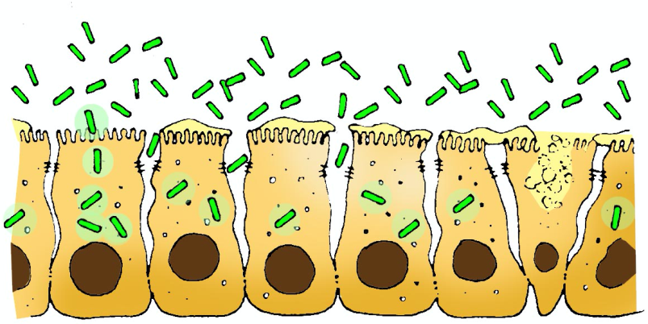
Quando lo strato di muco è alterato, cosa succede?
Gli UPEC possono aderire alla parete intestinale e proliferare, aumentando la carica batterica. Inoltre, possono entrare all’interno della cellula e formare un «reservoir intestinale» che costituisce la componente batterica alla base delle cistiti ricorrenti.
1
Adesione
2
Penetrazione
3
Serbatoio intestinale

Slide 15
ANTIBIOTICOTERAPIA
L’utilizzo negli ultimi anni di antibiotici ha contribuito allo sviluppo delle resistenze batteriche tra gli uropatogeni.
Questa situazione è diventata un serio problema di salute pubblica
20/50% di antibiotici prescritti anche in ambito ospedaliero non sono necessari o del tutto appropriati
OTTIMIZZAZIONE USO ANTIBIOTICI: riduzione di tempi di terapie e di degenze
Non si è evidenziato un aumento della mortalità dovuta a una diminuzione di uso degli antibiotici

Slide 16
TERAPIA ANTIBIOTICA
PRIMA LINEA
Fosfomicina
Nitrofurantoina
Trimetoprim/cotrimossazolo
PROFILASSI A BASSO DOSAGGIO (periodi lunghi 2-3- mesi) O POST-COITALE
Nitrofurantoina 50/100 mg. Die
Fosfomicina 3gg. Ogni mese

Slide 17
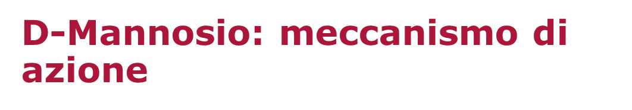


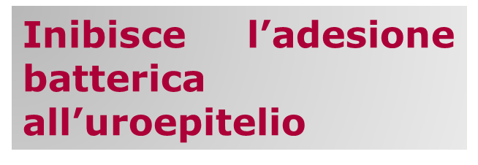
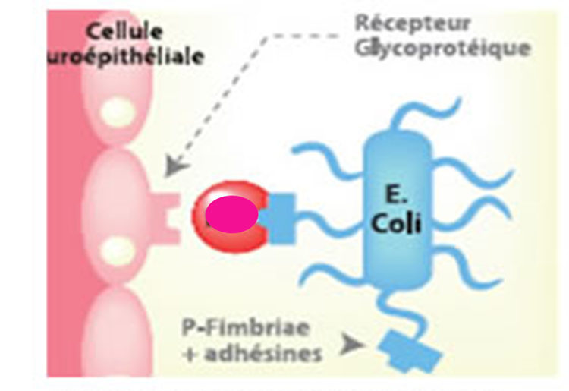
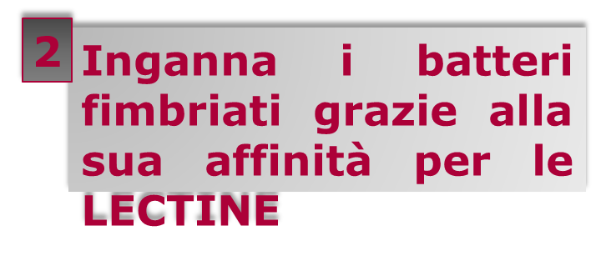
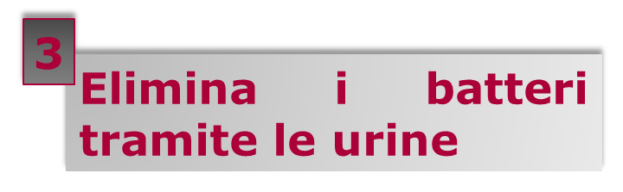

Slide 18

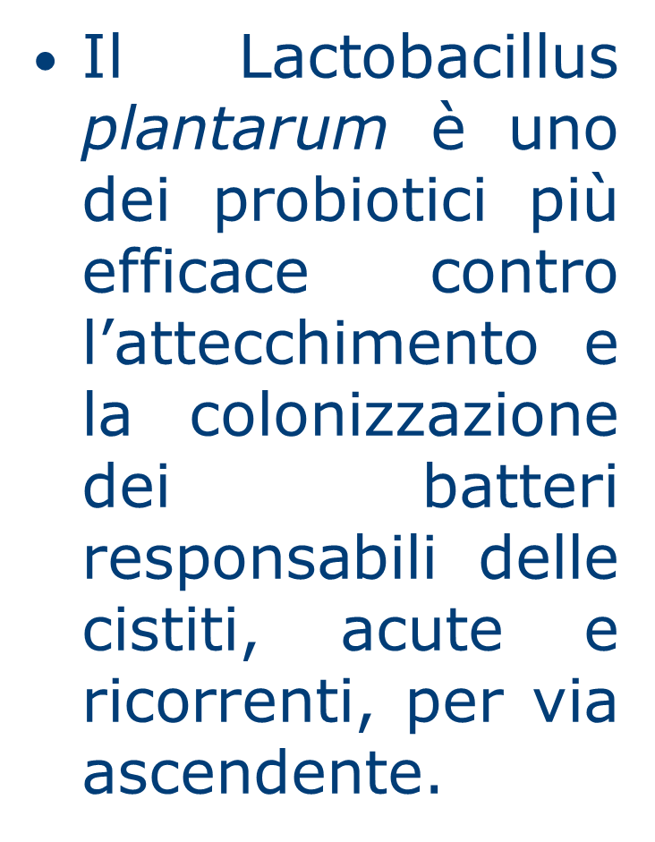
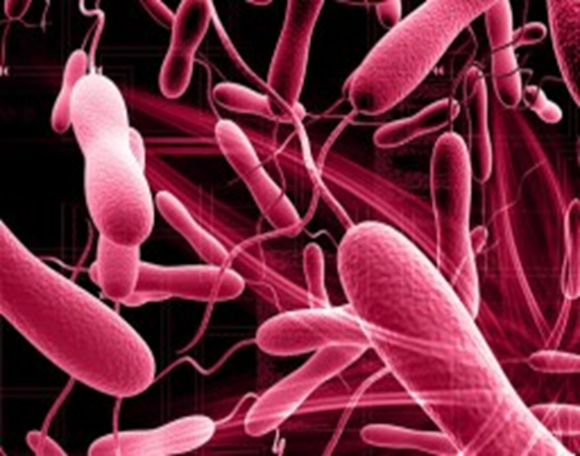

Slide 19
BATTERIURIA ASINTOMATICA
(5% donne sane in pre-menopausa – 4-20% di pazienti anziani – 1-30% diabetici – 2-10% donne gravide – 15-50% residenti in RSA – 25-90% di pz. Con lesioni del midollo spinale)
Presenza di batteri ad una concentrazione minore di 10^5 (10^2 in pazienti con catetere)
Trattare solo in caso di un sicuro beneficio per il paziente (per evitare di selezionare batteri resistenti) Non causa malattia o danno renale
Trattare in caso di diagnostica con procedure invasive a carico dell’apparato urinario (cistoscopia) o nella donna in gravidanza (riduzione di parti pre-termine o basso peso alla nascita)

Slide 20
GRAZIE
PER L’ATTENZIONE…

